Slide 1
Музичка култура V- разред Прољећна пјесма обрада

Slide 2
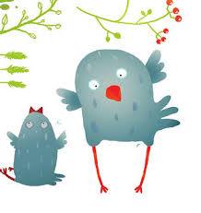
ПРОЉЕЋНА ПЈЕСМА
Слушао сам једно јутро птичицу,
прољећу је испјевала пјесмицу.
Ћију, ћију, ћију, ћију, ћију, ћи
Ћију, ћију, ћију, ћију, ћију, ћи.

Slide 3
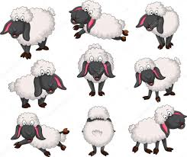
На ливади бијело стадо пландује,
а пастирче прољећу се радује.
Трала, лала, трала, лала, тра, ла, ла,
Трала, лала, трала, лала, тра, ла, ла.

Slide 4
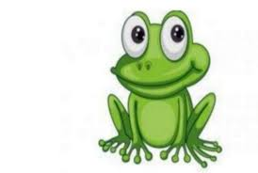
А у бари све жабице крекећу,
крекећу и радују се прољећу.
Креке, креке, креке, креке, кре, кре, кре,
Креке, креке, креке,креке, кре, кре, кре.

Slide 5
ЗАДАЦИ ЗА САМОСТАЛАН РАД
Слушај и лијепо научи пјесму
Покушај осмислити још једну строфу о прољећу на ову мелодију
Илуструј текст пјесме

